Slide 1
Tiên học lễ, hậu học văn
PHÒNG GIÁO DỤC VÀ ĐÀO TẠO QUẬN LONG BIÊN
TIẾNG VIỆT
BÀI 40: ÔN TẬP VÀ KỂ CHUYỆN

Slide 2
Nhím con ra bãi cỏ tìm cái ăn. Nó phấn chấn khi thấy vô số quả chín thơm ngon. Nhím vội chạy về gọi bạn chồn. Cả hai quay lại, ăn đến no nê.
1
2
3
4

Slide 3
THƯ GIÃN

Slide 6
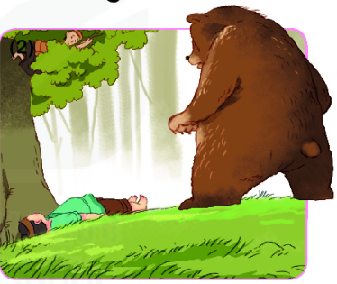
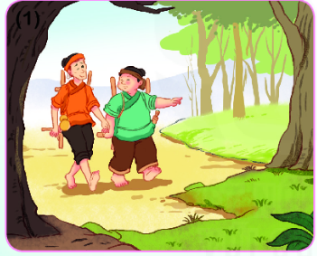
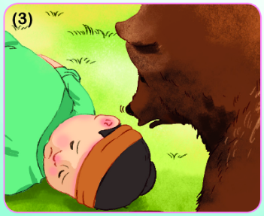
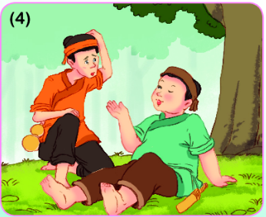
Hai người bạn và con gấu

Slide 7
Hai người bạn và con gấu
Hai người bạn đi đâu?

Slide 8
Hai người bạn và con gấu
Họ làm gì khi nhìn thấy con gấu?

Slide 9
Hai người bạn và con gấu
Vì sao con gấu bỏ đi?

Slide 10
Hai người bạn và con gấu
Họ đã nói gì với nhau?

Slide 11
Hai người bạn và con gấu
Hai người bạn đi đâu?
Họ làm gì khi nhìn thấy con gấu?
Vì sao con gấu bỏ đi?
Họ đã nói gì với nhau?

Slide 12
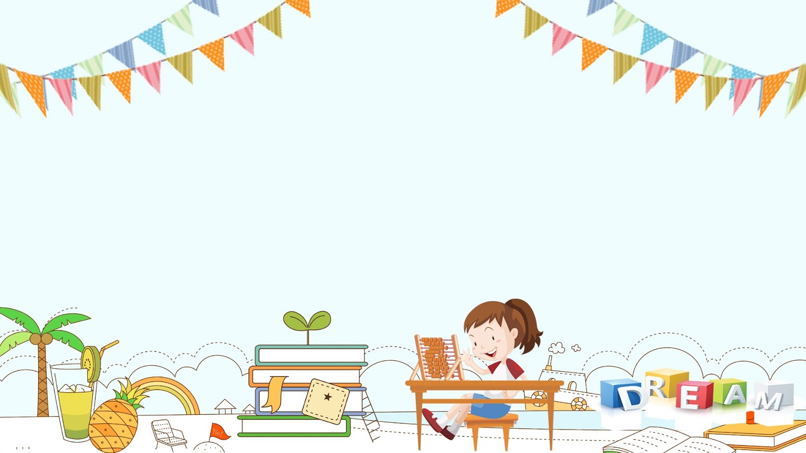
KÍNH CHÚC CÁC THẦY CÔ GIÁO
VÀ CÁC CON HỌC SINH
LUÔN MẠNH KHỎE, HẠNH PHÚC

